Slide 1
第30組 專案管理網站
指導老師：
周棟祥 老師
組員：
０５２４０４９張巧純
０５２４０１０黃宣慈
０５２４０１８林桐生

Slide 2
介紹
專案管理網站是一個可以提供使用者完善的檔案管理系統、線上會議討論功能，讓所有專案參與者可以清楚的知道所有專案的資訊，例如專案的開始與結束時間、每一個任務階段的完成度、負責人，以及公告的重要事項。
透過專案管理網站可以解決專案小組內部資訊不對稱的問題以及提升專案製作效率和品質。

Slide 3
利害關係人目標表
利害關係人 | 目標
專案管理者 | 1.最高權限修改、新增、刪除專案內容。 2.清楚知道專案結束時間、負責人、進度。 3.線上會議
專案執行者 | 1.完善的檔案管理系統 2.即時的專案進度更新 3.專案截止時間提醒

Slide 4
事件表
事件 | 使用案例
1.能夠註冊或登入會員查看、修改會員資料。 2.能夠建立一個專案，並可以修改、刪除專案內容。 3.能夠隨時了解專案內容與進度。 4.能夠將各種版本的檔案上傳進行管理。 5.能夠在線上進行會議討論。 6.能夠提醒專案參與者專案截止時間。 | 1-1.會員註冊作業。 1-2.會員登入作業。 1-3.檢視、修改會員資料作業。 2-1.專案建立作業。 2-2.修改、刪除專案內容作業。 3-1.檢視專案詳細內容作業。 4-1.檔案管理作業。 5-1.線上會議作業。 6-1.截止提醒作業。

Slide 5
使用案例圖
會員登入、註冊、檢視、修改作業
截止時間提醒
專案執行者
專案建立、檢視、修改、刪除
檔案管理作業
專案管理者
線上會議
專案管理者

Slide 6
專案建立作業使用案例_1
使用案例名稱 | 專案建立作業
使用案例描述 | 專案管理者要建立新專案
主要參與者 | 專案管理者
利害關係人與目標 | 專案執行者：加入專案 專案管理人：提升專案製作效率和品質
前置條件 | 執行者需註冊和登入並要求授權加入專案
後置條件 | 管理者進行授權

Slide 7
使用案例_1
主要成功情節
參與者 | 系統
1.開啟網站 2.註冊或登入會員。 3.建立專案，進行修改、刪除專案內容。 4.專案執行者要求授權加入專案。 5.專案管理者確認執行者加入。 | 1-1.開啟主畫面。 2-1.執行註冊或登入會員作業。 3-1.開啟專案建立、修改、刪除作業。 4-1.要求加入專案功能。 5-1.確認加入專案執行者。

Slide 8
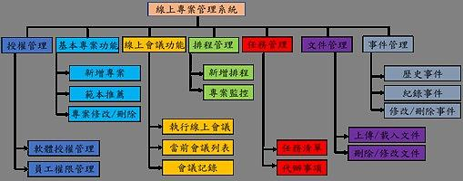
系統總覽圖

Slide 9
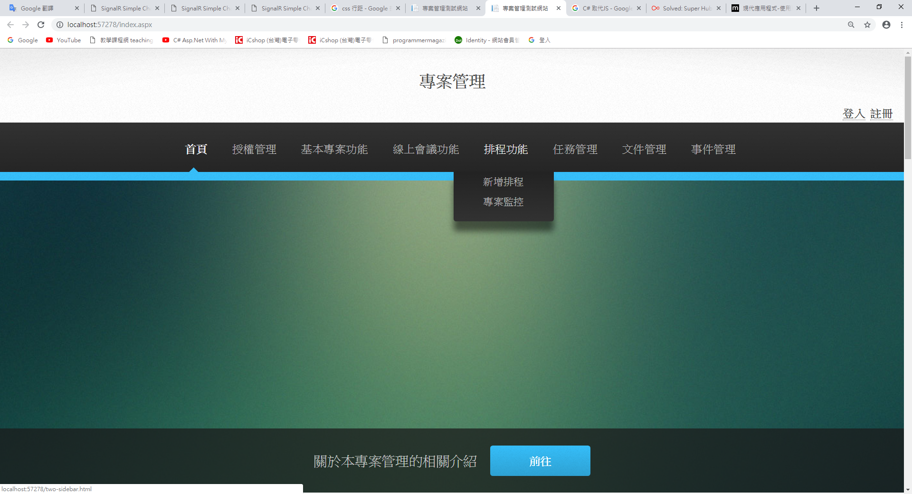
系統畫面_1

Slide 10
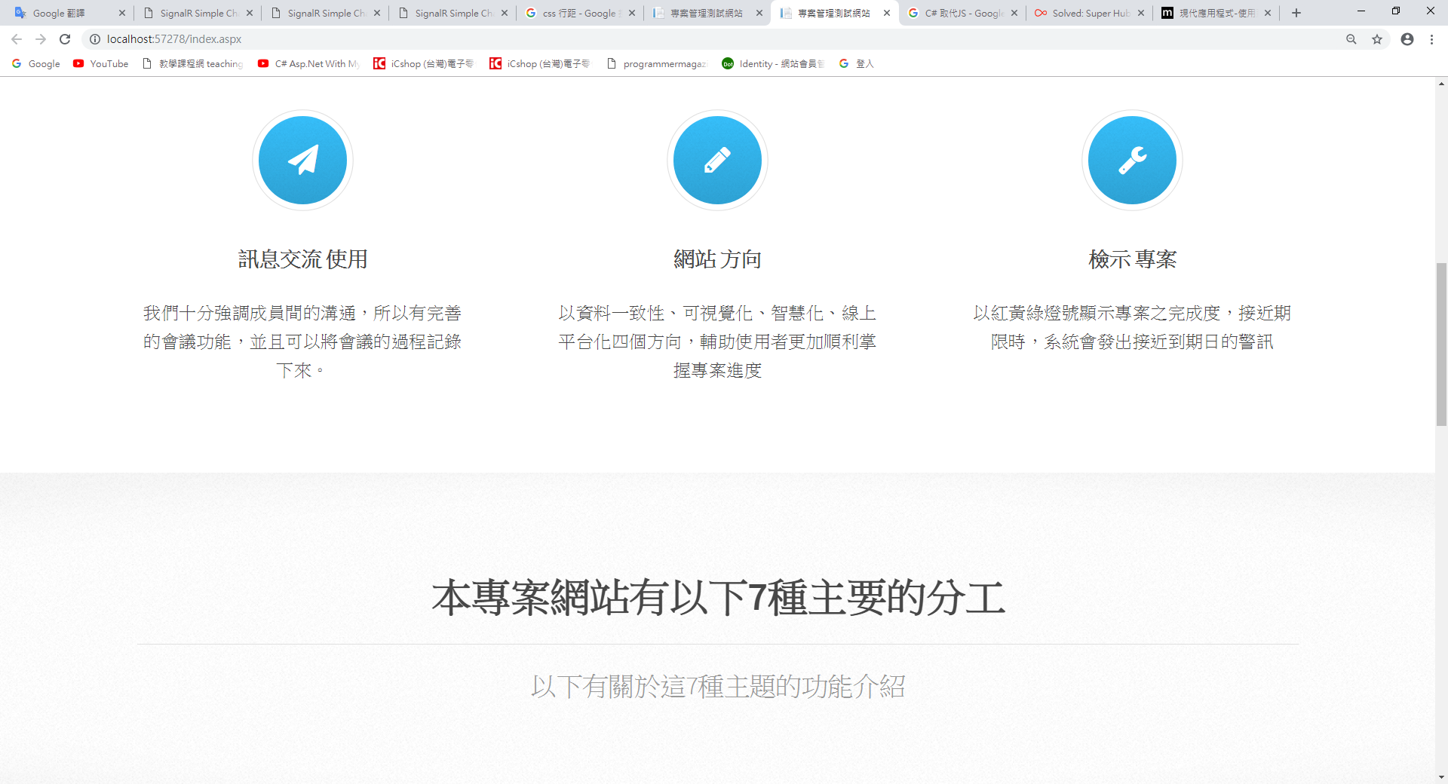
系統畫面_2

Slide 11
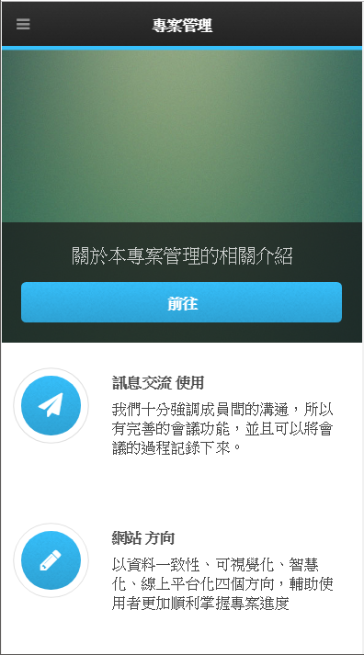
系統畫面_3_手機模式

Slide 12
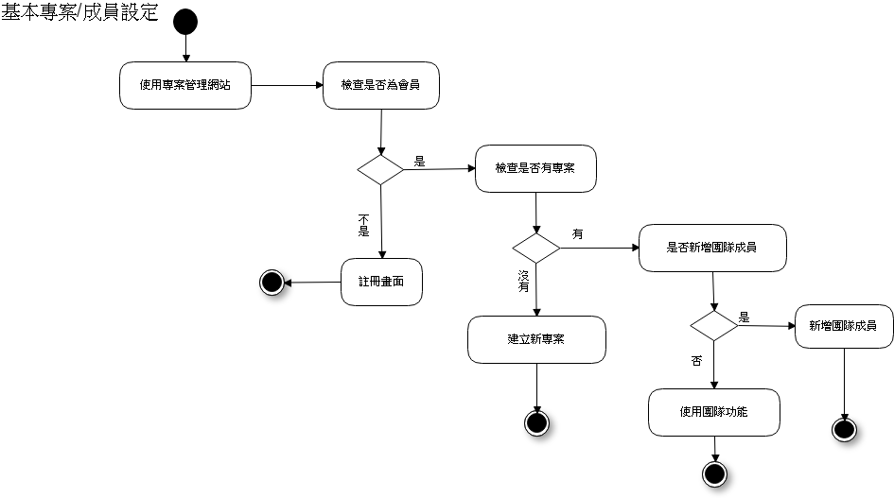
系統活動圖_2

Slide 13
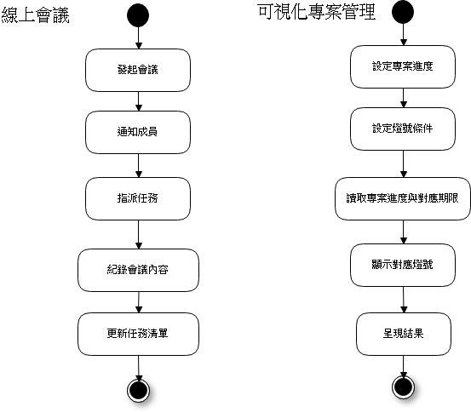
系統活動圖_3

Slide 14
Thank you

